Slide 1
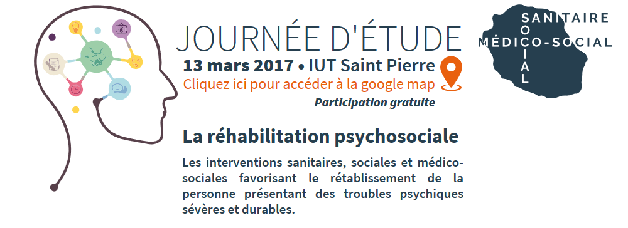
by

Slide 2
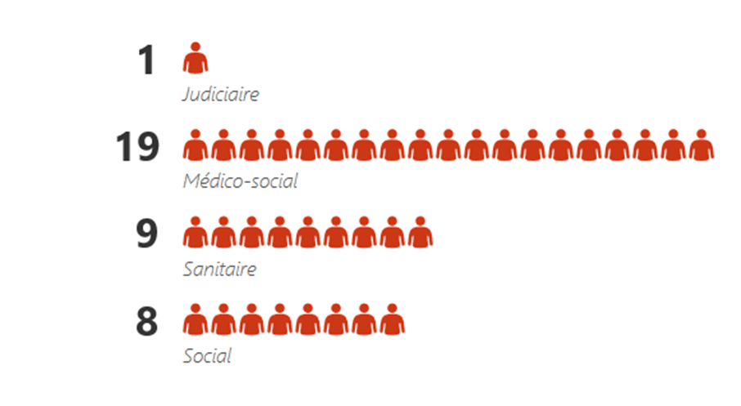
La réhabilitaTion psyCHOSOCIALE Représentations, pratiques et connaissances des participants
37
répondants

Slide 3
La réhabilitaTion psyCHOSOCIALE Représentations, pratiques et connaissances des participants
Selon vous en quoi consiste le rétablissement pour les personnes présentant un trouble psychique sévère et durable ?
Restaurer les fonctions perdues des personnes souffrant de troubles psychiatriques de longue durée
ré adaptation psychologique et sociale
Accompagner la personne dans son projet de vie
Eviter que l’hôpital soit un lieu de vie
Stabilisation de l'état psychique
une réinsertion sociale
Autonomie des patients
Donner une place dans la société
Indépendance fonctionnelle
Amélioration de la qualité de vie, optimiser les capacités d'une personne
Bien-être physique et psychique au quotidien
La capacité à vivre de façon "équilibrée "
La capacité d'une personne à se maintenir et vivre dans un environnement non fermé, sans se mettre en danger et sans mettre les autres en danger.
Développer les capacités et la confiance en soi.
Réapprendre les habiletés sociales
L’espoir
Il inclut une alliance thérapeutique, une bonne connaissance de la maladie et des symptômes, une évaluation de l'autonomie et des habilités sociales. .
l'acceptation par le malade d'être accompagné vers une prise en charge psychologique.
Médicaments, hygiène de vie, projet de vie
Diminuer les discriminations à leur encontre
Réduire les risques et les dommages (évènements indésirables)

Slide 4
La réhabilitaTion psyCHOSOCIALE Représentations, pratiques et connaissances des participants
Avez-vous des notions sur l’approche de réhabilitation psychosociale ?
Un accompagnement à la carte, très individualisé, orienté sur les capacité de la personne
Accompagner la personne à acquérir ou à développer en fonction de ses besoins les outils dont elle aura besoin pour retrouver un maximum d'indépendance
Contribuer au rétablissement d'une personne souffrant de maladie psychique par le biais d'outils et de techniques ..
OUI
L'approche de réhabilitation psychosociale s'ancre sur l'existence de ruptures et/ou carences dans le lien social, le rapport à autrui, qui nécessite des ré-apprentissages en termes de capacités bio-psycho-sociales essentielles en inclusion.
Empowerment, apprentissage des habilités, autonomie sociale et qualité de vie.
Formation certifiante de réhabilitation psychosociale et troubles psychiques
Permettre à la personne de réaliser ses projets. d'accéder au droit commun. de créer de l’espoir chez elle; de permettre le rétablissement.
Logement, insertion et vie professionnelle, notion de projet, place et rôle de la famille, disponibilité de la personne, structures et parcours
Amener la personne à une plus grande autonomie, à la meilleure "adaptation ou inclusion sociale, dans son lieu de vie son lieu d'activités ou de travail. Avec rééducations spécifiques si nécessaire, cognitives ou sociales.

Slide 5
La réhabilitaTion psyCHOSOCIALE Représentations, pratiques et connaissances des participants
Selon vous quelles sont les outils, les techniques et postures utilisés en réhabilitation psychosociale ?
Accueil
Tests
Echange
Partenariat
Coordination
Humanisme
Bientraitance
Accompagnement individuel
Accompagnement collectif
Accompagnement social
Non jugement
Respect des choix
Ateliers d’expressions
Entretiens
Remédiation cognitive
Observation
horizontalité de la relation
Non jugement
Ecoute
Auto-évaluation
Gestion expérientielle
Psycho-éducation
Sport
Confiance
Empathie
Education thérapeutique
Ergothérapie
Appartement thérapeutique
Disponibilité
Ouverture
Déstigmatisation
Projet personnalisé
Activités manuelles, culturelles
Médicaments
Motivation

